Slide 1
ОРГАНИЗАЦИЯ ЛОГОПЕДИЧЕСКИХ ЗАНЯТИЙ ДОМА
Учитель-логопед
Хузина Ольга Михайловна

Slide 2
ОСНОВНЫЕ НАПРАВЛЕНИЯ:
1
Развитие мелкой моторики
2
Артикуляционная гимнастика
3
Развитие фонематических процессов
4
Формирование лексико-грамматических категорий

Slide 3
ТРЕБОВАНИЯ К ЗАНЯТИЯМ:
Все занятия должны строиться по правилам игры!
Количество игр – 2-3 в день, помимо игр на развитие мелкой
моторики и артикуляционной гимнастики.
Не переутомляйте малыша! Не перегружайте информацией!
Начинайте занятия с 3-5 минут в день, постепенно увеличивая время. Некоторые занятия (например, на формирование лексико-грамматических категорий) можно проводить по дороге домой. Длительность занятия без перерыва не должна превышать 15 – 20 минут.
Но надо помнить, что последовательность (а не принудительность!),
регулярность (но не навязчивость!)
методичность (не скукота!)
занятий сделают Ваши усилия плодотворными!

Slide 4
МЕЛКАЯ МОТОРИКА
МЕЛКАЯ МОТОРИКА
Моторный центр головного мозга
Речевой центр головного мозга
МЕЛКАЯ МОТОРИКА – это способность выполнять мелкие и точные движения кистями и пальцами рук и ног в результате скоординированных действий важнейших систем: нервной, мышечной и костной.
РАЗВИТИЕ МЕЛКОЙ МОТОРИКИ играет важную роль для общего развития ребёнка. Она связана с нервной системой, зрением, вниманием, памятью и восприятием ребёнка.
Учёные доказали, что развитие мелкой моторики и развитие речи тесно связаны. В головном мозге речевой и моторный центры расположены близко друг к другу. Поэтому при стимуляции моторных навыков пальцев рук речевой центр начинает активизироваться. Как правило, если движения пальцев развиты в соответствии с возрастом, то и речевое развитие в пределах возрастной нормы.

Slide 5
РАЗВИТИЕ МЕЛКОЙ МОТОРИКИ
Сортировка мелких предметов по цвету, форме, размеру
Наматывание и разматывание ниток
Собирание мозайки, паззлов
Лепка из пластилина, глины
Рисование, раскрашивание, обводка, штриховка картинок
Выкладывание фигур из спичек, крупы, бисера, веточек, листочков
Застёгивание и расстегивание пуговиц, молний
Игры со шнуровкой
Вышивание
Вырезание из бумаги контуров фигур, картинки животных

Slide 6
ТРЕБОВАНИЯ К ПРОВЕДЕНИЮ АРТИКУЛЯЦИОННОЙ ГИМНАСТИКИ
Артикуляционную гимнастику необходимо выполнять ежедневно в течение 3-5 минут.
Выполняется она стоя или сидя перед зеркалом с обязательным соблюдением правильной осанки. Ребенок должен видеть, что язык делает.
Не огорчайтесь, если некоторые упражнения не будут получаться с первого раза. Будьте терпеливы, ласковы и спокойны, и все получится. Для ребёнка очень важен положительный настрой.
Каждое упражнение выполняется от 5 до 20 повторений возрастает по мере совершенствования артикуляционной моторики.
Проводить артикуляционную гимнастику лучше под счёт, под музыку, с хлопками или в виде сказки.

Slide 7
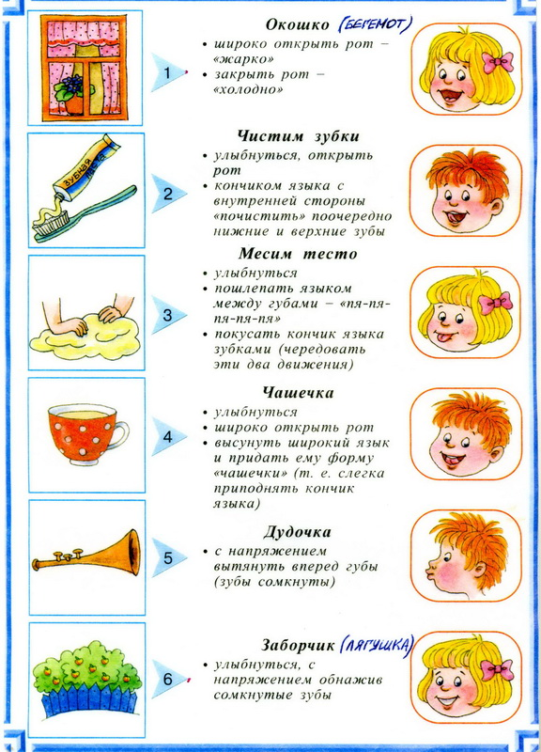
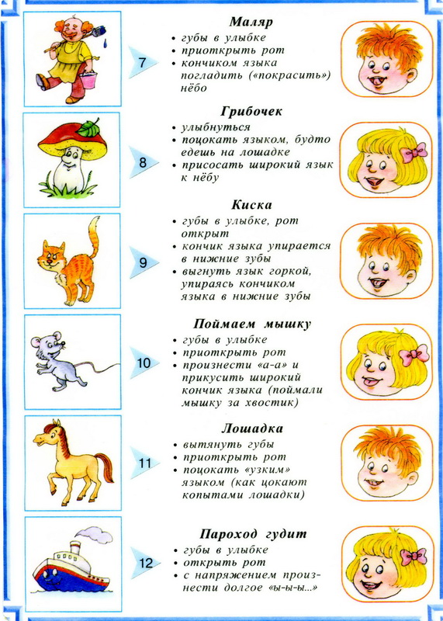
АРТИКУЛЯЦИОННЫЕ УПРАЖНЕНИЯ

Slide 8
НЕОБХОДИМОСТЬ РАЗВИТИЯ ФОНЕМАТИЧЕСКИХ ПРОЦЕССОВ
Развитие ребёнка начинает отставать от возрастной нормы
Нарушение дифференциации звуков
Нарушение фонематического восприятия
Неправильно формируется грамматический строй
Словарь не пополняется словами с трудноразличимыми звуками

Slide 9
РАЗВИТИЕ ФОНЕМАТИЧЕСКОГО ВОСПРИЯТИЯ И ПРЕДСТАВЛЕНИЯ
1. «ПОЙМАЙ ЗВУК» Ребенок должен хлопнуть в ладоши, когда услышит в слове, например, звук [Р]. Так можно играть с любым звуком речи.
2. ПРИДУМАЙ СЛОВА НА ЗАДАННЫЙ ЗВУК
Попросите вспомнить и назвать предметы, окружающие ребенка (на улице, в комнате, магазине, детском саду), начинающиеся на звук [Ш] (или любой другой звук). Или предложите самостоятельно придумать 5-7 слов, начинающихся на заданный звук.
3. Вспомнить слова заданной тематикой с данным звуком .
Попросите вспомнить и назвать учебные принадлежности (продукты из магазина, домашних или диких животных и т.д.), в названиях которых «спрятался» звук [С] (или любой другой).

Slide 10
ФОРМИРОВАНИЕ ЯЗЫКОВОГО АНАЛИЗА И СИНТЕЗА
1. Сколько слов в предложении, назови первое и последнее слово в предложении. Сосчитай, сколько слов в предложениях: «Мама моет посуду.», «Петя пьет вкусный сок.», «Папа едет на работу.». Назови первое и последнее слово в предложении.
2. Придумай предложение с заданным количеством слов .Самостоятельно придумай предложение, в котором будет два, три слова и т.д.
3. Доскажи слог, чтобы получилось слово. Доскажи слог, чтобы получилось слово. Например: ма-ли-(на), ка-ран-(даш), кар-тош-(ка)
4. Составь как можно больше слов, используя буквы заданного слова . Например: метрополитен, велосипедист, экскаватор и др. Можно использовать любые длинные слова.
5. Определи место звука в слове («где спрятался звук»)

Slide 11
ФОРМИРОВАНИЕ ЛЕКСИКО-ГРАММАТИЧЕСКОГО СТРОЯ РЕЧИ
Классификация предметов по картинкам
Игра «Назови отличия».
Один-много
Назови ласково
Чего не хватает
«Чудесный мешочек»
«Кто как передвигается», «Кто как кричит».
Назови детёнышей.
Что бывает зимой, летом, весной, осенью.
Кто что умеет делать.
Найди лишний предмет.
Назови части
Скажи наоборот
Найди слова-приятели

Slide 12
СПАСИБО ЗА ВНИМАНИЕ!!!

